Slide 1
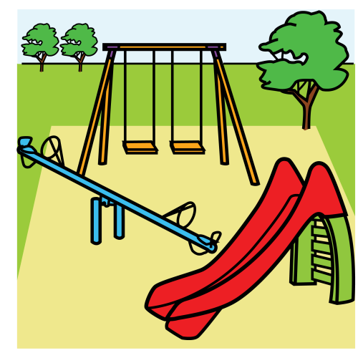
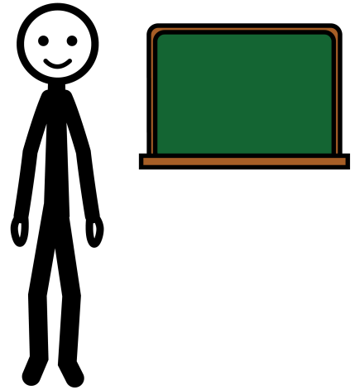
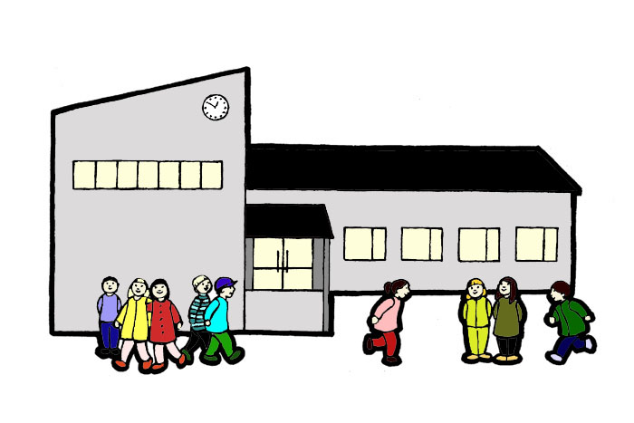
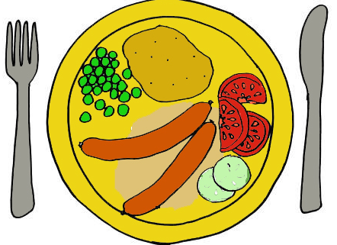
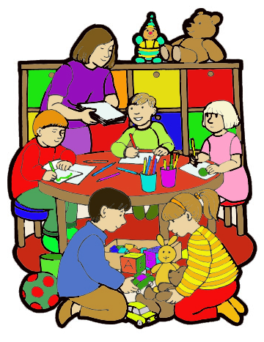
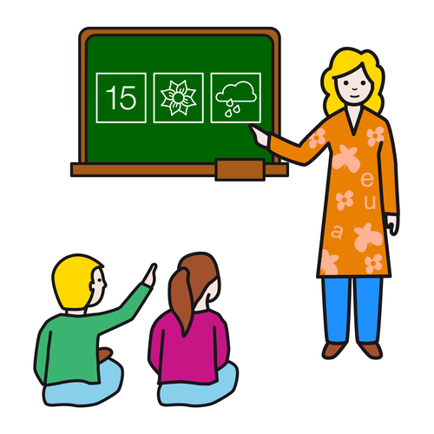
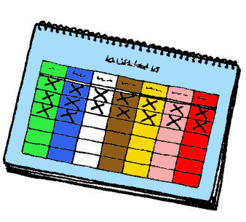
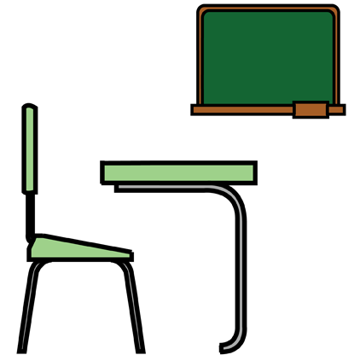
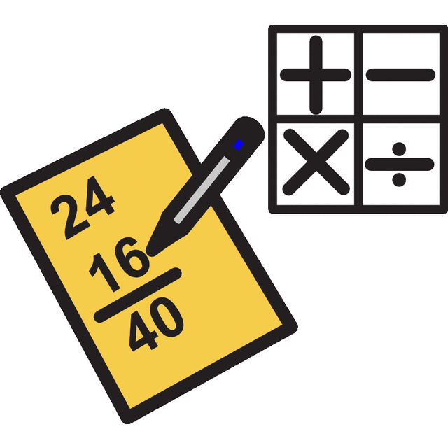
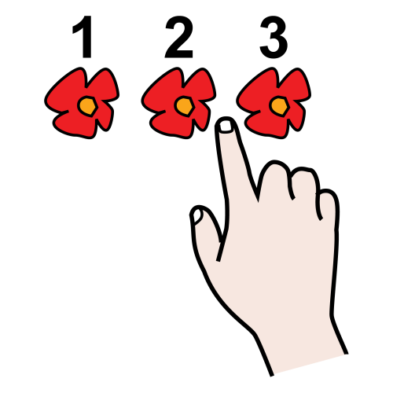
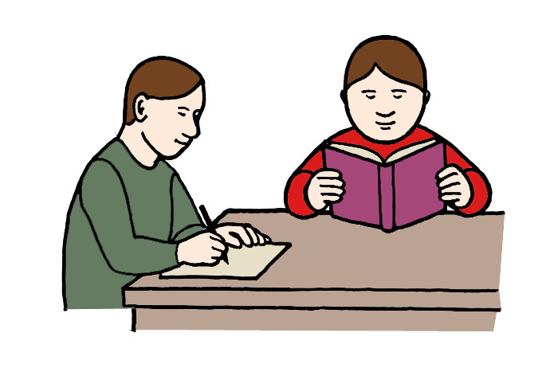
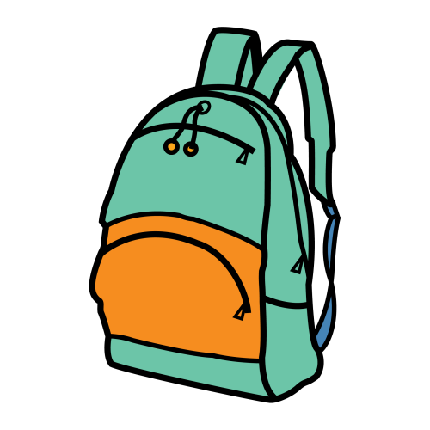
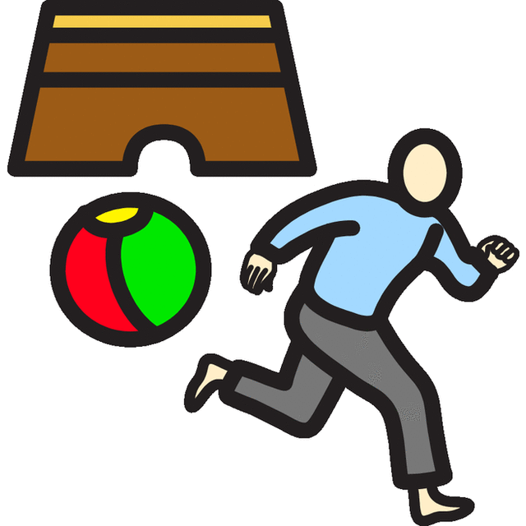
Koulussa
luokkakaverit
hauskaa
tylsää
välitunti / kello soi
loma
ulkoleikit / piha
opettaja
kokous /kokoontuminen
välitunti
ruokatunti
iltapäiväkerho
jälki-istunto
oppitunti
lukujärjestys
taulu
pulpetti
koulu
matematiikka
laskea
kirja
vihko
äidinkieli
lukea
viitata
tietokone / ipad
reppu
penaali
liikunta
kirjoittaa
läksyt
kynä
kumi
terotin
Papunets bildbank: www.papunet.net, Annakaisa Ojanen, Elina Vanninen ARASAAC-symboler: Sergio Palao CATEDU (http://catedu.es/arasaac), publicerade under Creative Commons licensen.
www.folkhalsan.fi/akk

